Slide 1
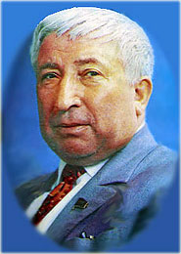
Внеклассное мероприятие «Расул Гамзатов – певец добра и человечности» Магомедова Жарият Магомедовна МКОУ «Кищинская СОШ им.Г. Сулейманова»

Slide 2
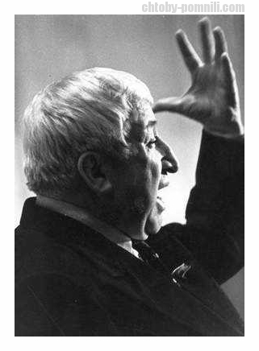
Расул Гамзатов – аварский поэт.
Но это лишь первая ступень.
Это поэт всего Дагестана,
его «визитная карточка».
Не каждый ответит,
что это за страна такая –
Дагестан?
Но редко,
кто не слышал имени –
Расул Гамзатов.

Slide 3
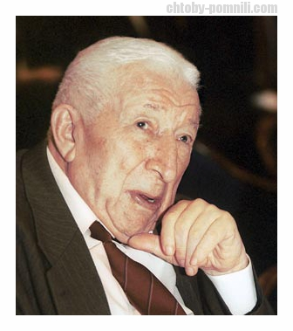
"Высокоталантливый сын
малочисленного аварского народа
Расул Гамзатов
прославил свой
родной Дагестан
и занял почетное место
в семье
лучших поэтов
великой России.

Slide 4
В книге
«Мой Дагестан Расул Гамзатов говорит: «Красиво любить, тоже нужен талант. Может быть, любви талант нужен больше, чем любовь таланту, любовь сопутствует таланту, но не заменит его».
Свои самые светлые,
самые страстные,
самые чувственные стихи
поэт посвятил женщине.

Slide 5
В центре поэтического восприятия Гамзатова – Дагестан. «Поэзия без родной земли, без родной почвы – это птица без гнезда», - говорил Расул Гамзатов. Теме истории родной земли посвящены такие произведения:
поэмы «В горах моё сердце», «Весточка из аула», «Звезда Дагестана»; сборники «Горские страдания», «Песни гор» и др.; а также множество стихотворений: «Мой Дагестан», «На горной вершине стою в Дагестане», «Старые горцы», «Два аула», «Мне ль тебя, Дагестан мой былинный…»

Slide 6
Аварский поэт известен не только в нашей стране,
но и за рубежом.
Вчитывайтесь в книги
Р.Гамзатова...
Творчество Гамзатова
напоминает огромную, многоводную реку,
и всегда бывает такое ощущение, что не переплывешь его,
не постигнешь глубины.
.

Slide 7
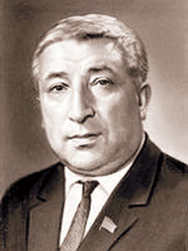
Расул Гамзатович Гамзатов
родился 8 сентября 1923 года в селении Цада Хунзахского района,
в семье народного поэта Дагестана, лауреата Госпремии СССР,
Гамзата Цадасы.
Учился в Аранинской средней школе и в Аварском педучилище

Slide 8
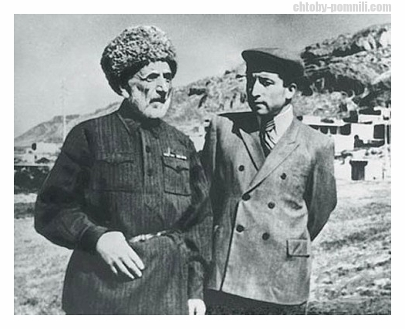
Его отцом был народный поэт Дагестана Гамзат Цадаса.
Он свято чтил отца не только как родителя, но и как требовательного литературного наставника, и вообще как необычайно мудрого человека.

Slide 9
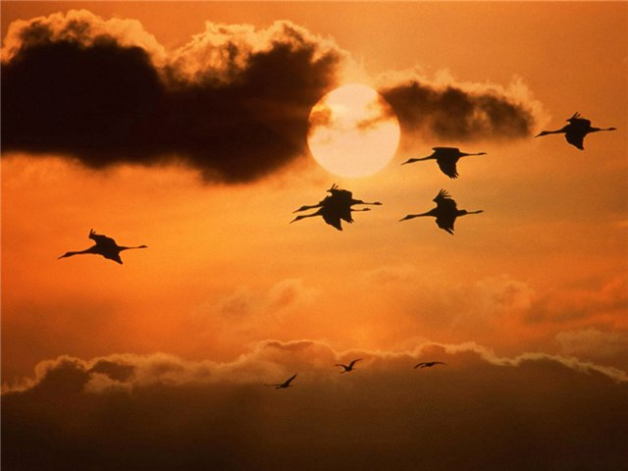
Расул Гамзатов начал писать стихи, когда ему было девять лет.
Потом его стихи начали печатать в республиканской аварской газете «Большевик гор» Первая книжка стихов на аварском языке вышла в 1943 году.
Ему было всего двадцать лет, когда он стал членом Союза писателей СССР.
С тех пор на аварском и русском языках, на многих языках Дагестана, Кавказа и всего мира вышли десятки поэтических, прозаических и публицистических книг, такие как
«В горах мое сердце», «Высокие звезды», «Берегите друзей», «Журавли», «У очага», «Письмена», «Последняя цена», «Сказания», «Колесо жизни», «О бурных днях Кавказа», «В полдневный жар», «Мой Дагестан», «Две шали», «Суди меня по кодексу любви», «Сонеты»
и многие другие, которые получили широкую популярность у любителей его поэзии.

Slide 10
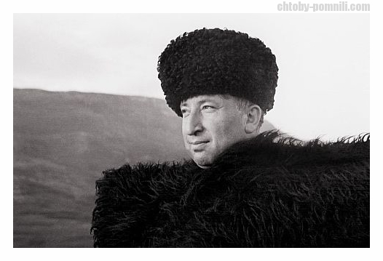
Гляди вперёд, вперёд стремись.
И все ж когда – нибудь
Остановись и оглянись на свой
пройденный путь.
Расул Гамзатов.

Slide 11
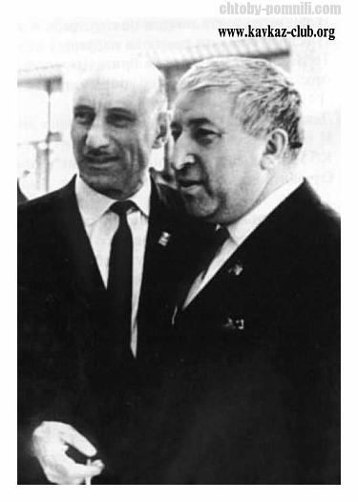
К русской литературе примкнули многие писатели нерусского происхождения. Кроме того, "«теснота» и близость к ней открыли нам путь в большую литературу.
Без русского языка никто из нас перед мировым читателем
предстать не мог
и еще долго
не сможет«
(Р.Гамзатов)

Slide 12
Основные темы творчества Р. Гамзатова – история родной земли, образ матери, любовь к женщине – тянутся к проблемам вечным и непреходящим: добро, справедливость, человечность, чуткость.

Slide 13
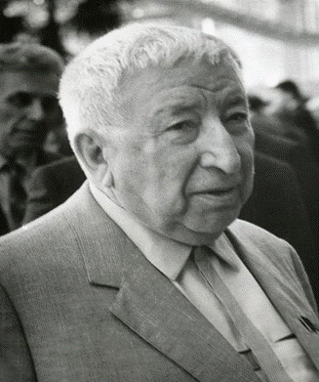
Поэзия Расула Гамзатова –
и река, и море, и горы, и люди, и небо над ними.
Да еще тысячи разных вещей и понятий, составляющих
прекрасное имя –
Дагестан.

Slide 14
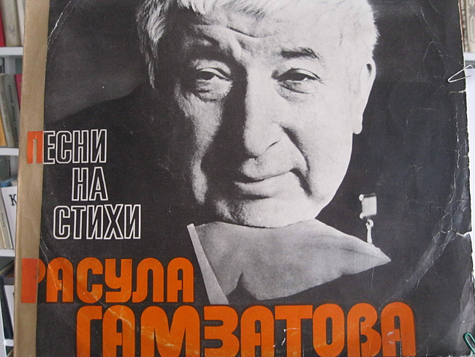
Многие стихи Расула Гамзатова стали песнями. Они привлекли внимание многих композиторов Дагестана, Кавказа, России и других республик. Издательство «Мелодия» неоднократно выпускало пластинки и диски с песнями на стихи поэта.

Slide 15
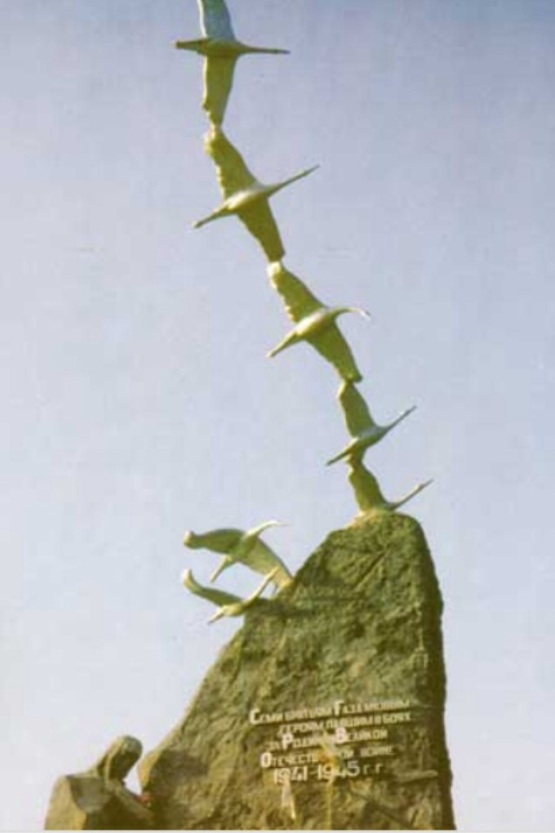
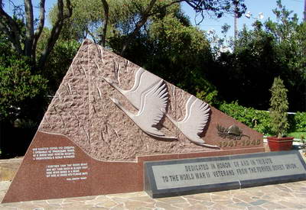
Каждое литературное произведение имеет свою судьбу.
Интересна судьба песни «Журавли»,
которой поэт посвятил в своей прозаической книге «Мой Дагестан» .
Эта песня родилась в 1965 году в городе Хиросиме.

Slide 16
"Журавли" Къункъраби Дида ккола, рагъда, камурал васал Кирго рукъун гьечIин, къанабакь лъечIин. Доба борхалъуда хъахIил зобазда ХъахIал къункърабазде сверун ратилин. Гьел иххаз хаселаз халатал саназ Нилъее салам кьун роржунел руго. Гьелъин нилъ пашманго, бутIрулги рорхун, Ралагьулел зодихъ щибаб нухалда. Боржун унеб буго къункърабазул тIел, Къукъа буго чIварал гьудулзабазул. Гьезул тIелалда гъоркь цо бакI бихьула — Дун вачIине гьаниб къачараб гурищ? Къо щвела борхатаб хъахIилаб зодихъ ХъахIаб къункъра лъугьун дунги паркъела. Гьелъул гьаркьидалъул ракьалда тарал Киналго нуж, вацал, дица ахIила.

Slide 17
Поэту-переводчику
Науму Гребневу
принадлежит перевод
особенно
широко
известных
«Журавлей»

Slide 18
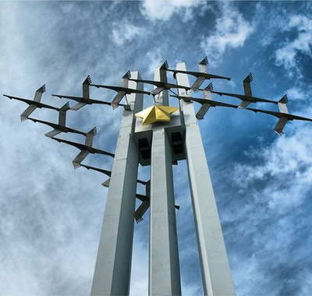
3 ноября 2003 года поэт занял место в журавлином клине бессмертия.

Slide 19
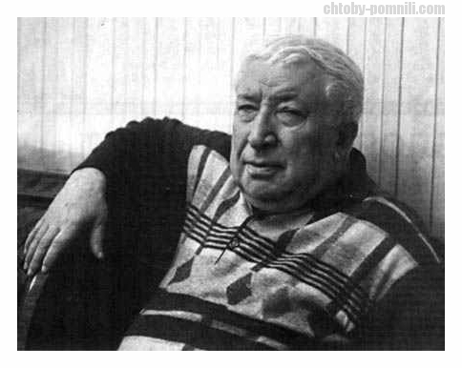
Расул Гамзатов понимал, как обогатило дагестанскую поэзию ее содружество с русской литературой. Благодаря русскому языку, познакомившему его с поэтическими сокровищами мира, Гамзатов ощущает себя наследником всех великих художников слова.

Slide 20
МАТЬ-
Вечная тема поэзии.
Но Р. Гамзатов
нашёл новые,
необыкновенные слова.
Он славит мать как
первородный источник и
начало всего сущего, как
надежду и веру в
бессмертие всего
человечества.
Об этом поэма
«Берегите матерей»,
большое количество
стихотворений:
«Матери», «Мама»,
«Мать люльку качает в
ауле…», «Не надо мне
лекарство докторов…».

Slide 22
Стихи, посвященные теме борьбы за мир, памяти павших на фронтах Великой Отечественной войны, никого не оставят равнодушным, потому что на войне поэт потерял двух братьев. Да и кровавое прошлое дагестанского народа заставляет Гамзатова призывать к миру, чтобы родной народ не страдал больше от кровопролитных войн. Действительно, набатом звучат гамзатовские строки из поэмы
«Берегите матерей»

Slide 23
Мать-
вечная тема поэзии. Невозможно даже представить, сколько прекрасных слов сказано об этом.

Slide 24
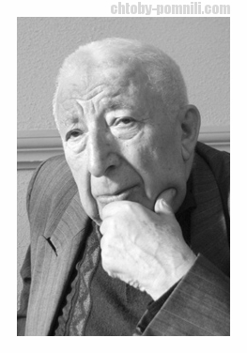
Большое место в его стихах занимают стихи о матери,
об отце и братьях.

Slide 25
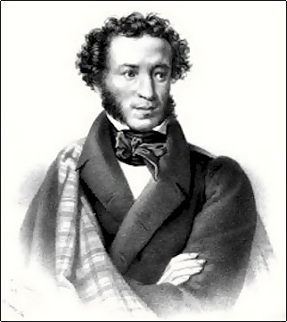
А.С. Пушкин для Расула Гамзатова был «Петром Первым русской поэзии – смелым и могучим преобразователе»

Slide 26
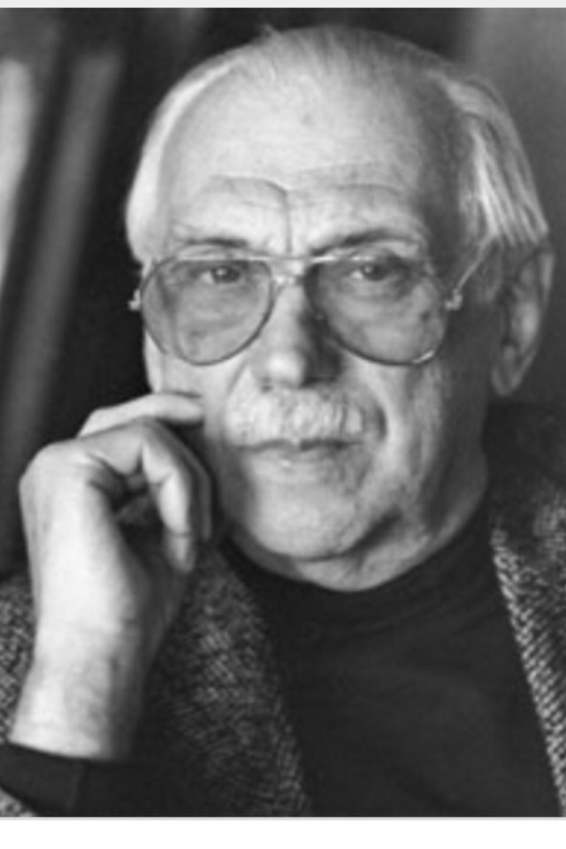
Интернациональность творчества, умение говорить о самом главном в человеке, о добром и сокровенном, говорить возвышенно и в то же время покоряющее просто – все это присуще только самым большим,
самым талантливым,
всенародно признанным
поэтам.
И таким поэтом является
Расул Гамзатовича
Гамзатов".
(Сергей Михалков)

Slide 28
«Слово дороже коня» - гласит древняя мудрость горцев. Расул Гамзатов строго придерживается в своем творчестве этого чеканного правила: его стихи не терпят суеты, верны традициям, идущим от метафоричности народной речи и опыта веков. Яркость образов, возвышенность и глубина мысли, благозвучие лада сливаются у поэта воедино, создавая удивительно цельную гармонию духовного проникновения в жизнь. Поэту чужды и легковесная лирика и напыщенная многословная риторика. Он ненавидит ложь и пошлость, глупость и злобу. Смелость и широта взглядов, независимость суждений, внутренняя убежденность – характерные черты поэзии и прозы Гамзатова. Стихи поэта самобытны, глубоко национальны, афористичны".
(Яков Козловский)

Slide 29
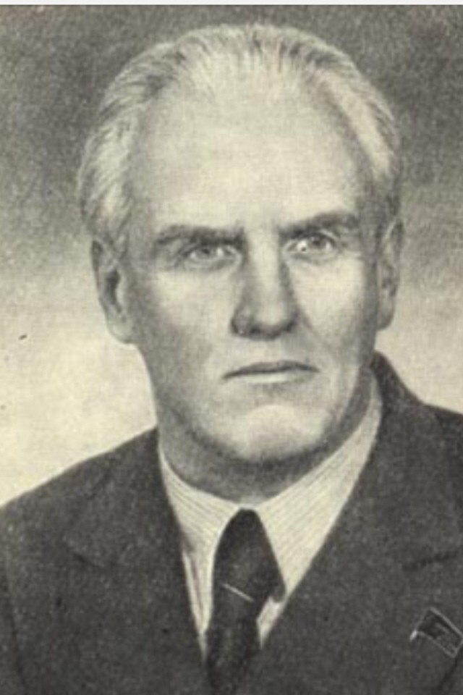
"В произведениях замечательного поэта живет и многообразие красок, и многообразие самых различных тем. Одно свойство имеют все эти стихи и поэмы.
Вних бьется сердце настоящей поэзии, в них –
предельная искренность, живость,множество поэтических находок, самая яркая образность, унаследованная
от Гамзата Цадасы
народная ирония,
тонкое лукавство горца,
мудрые размышления
высокогорного философа".
(Николай Тихонов)

Slide 31
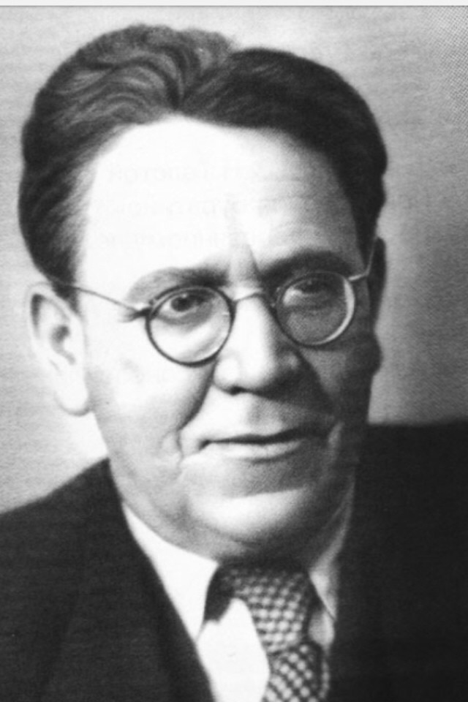
"Горец, сын малочисленного аварского народа, он сумел раздвинуть в своей поэзии национальные, территориальные границы и стать известным
далеко за пределами
родного края".
(Самуил Маршак)

Slide 32
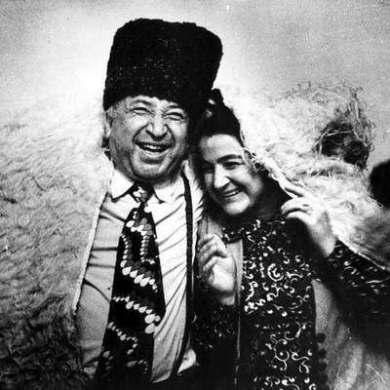
Вся поэзия Расула Гамзатова проникнута любовной тематикой. Он создавал стихи о любви, превознося это чувство выше остальных.
«Любовь, тебя узнав,
Я суть вещей постиг…»
Расул Гамзатов

Slide 33
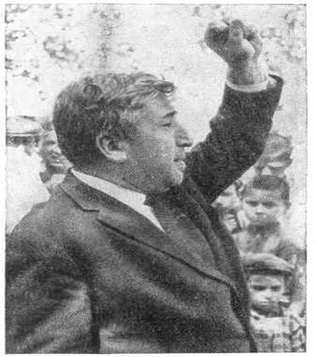
Судьба мира – одна из главных тем в творчестве Расула Гамзатова.
«Если хочешь мира, борись против войны», - девиз всех передовых людей планеты. И Гамзатов боролся, считая своим долгом отстаивать мир и помогать людям строить счастливое будущее. В своих стихах, поэмах поэт размышляет о судьбах мира, человечества, в них звучит страстный призыв остановить гонку вооружений, спасти людей планеты от ужасов войны.

Slide 34
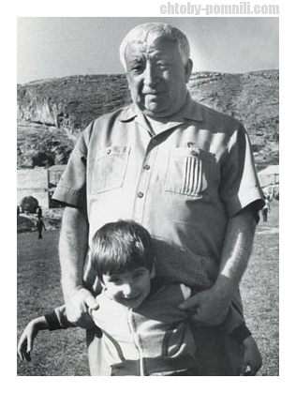
Поэзия Расула Гамзатова –
и река,
и море,
и горы,
и люди,
и небо над ними.
Да ещё тысячи разных
вещей и понятий,
составляющих
прекрасное имя –
Дагестан.

Slide 35
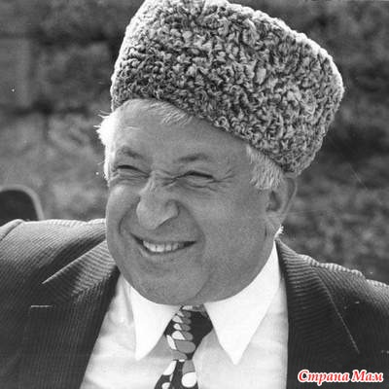
Творчество Расула Гамзатова колоритно украсило мужественный образ Дагестана ореолом высокой духовности и культурной самобытности. Вместе с тем оно значительно расширило жанровую палитру национальной литературы. С Гамзатовым литература Дагестана прошла огромный путь и заняла достойное место в мировой культуре

Slide 36
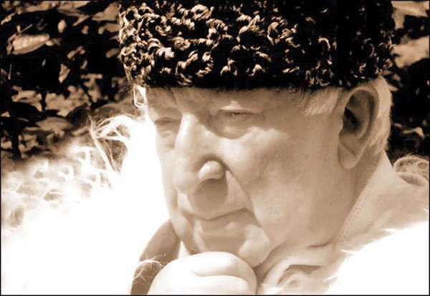
Стихи и поэмы Расула Гамзатова переводили на русский язык такие мастера пера, как Илья Сельвинский и Сергей Городецкий, Семен Липкин и Юлия Нейман.
Особенно плодотворно работали с ним его друзья-поэты: Наум Гребнев, Яков Козловский, Яков Хелемский, Владимир Солоухин, Елена Николаевская, Роберт Рождественский, Андрей Вознесенский, Юнна Мориц, Марина Ахмедова и другие.

Slide 37
Традиции, обычаи дагестанцев
ярко и емко показаны поэтом
в его стихах.
Любви к родному краю
и его людям
можно учиться
на творчестве
Р.Гамзатова

Slide 38
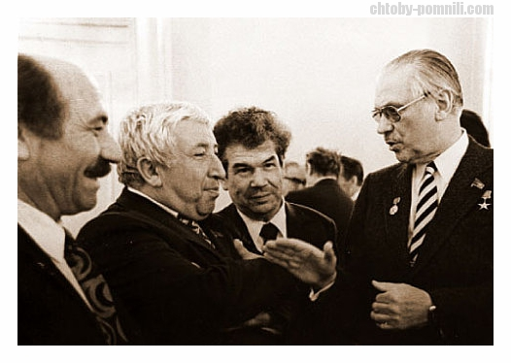
Расул Гамзатов воспел страну гор, ее обычаи, природу, людей, героическую историю .

Slide 39
Судьба Расула Гамзатова - судьба его народа. Это он подчеркивает в стихах.

Slide 40
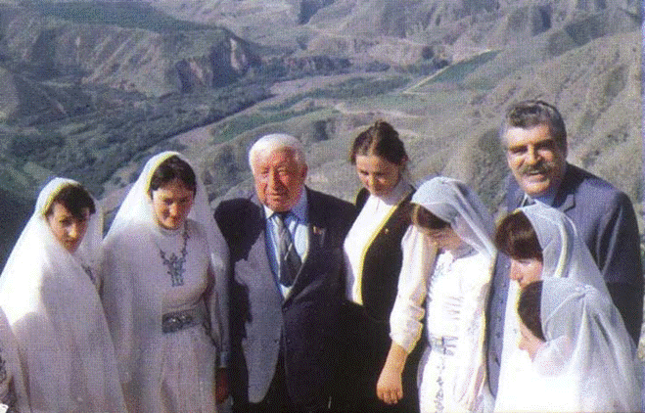
- Человек и свобода, человек и честь, человек и отвага сливаются в одно понятие. Горцы не представляют, что орёл может быть двуликим. Двуликих они называют воронами. Человек – это не просто название, но званье, притом званье высокое, и добиться его не просто.

Slide 41
За выдающиеся достижения в области литературы Расул Гамзатов отмечен многими званиями и премиями Дагестана, России, Советского Союза и мира:
Народный поэт Дагестана;
Герой Социалистического труда;
лауреат Ленинской премии;
Лауреат Государственных премий РСФСР и СССР;
лауреат международной премии «Лучший поэт 20 века»;
лауреат премии писателей Азии и Африки «Лотос»;
лауреат премий Джавахарлала Неру, Фирдоуси, Христо Ботева, а также премий имени Шолохова, Лермонтова, Фадеева, Батырая, Махмуда, С. Стальского, Г. Цадасы и др.

Slide 42
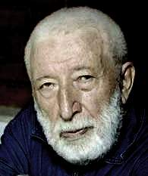
Поэзия Расула Гамзатова, ушедшего из жизни в 2003 году, составляет великолепную культурную эпоху. Мощная творческая энергия поэта, заложенная в его стихах, светлая лиричность и глубокая мудрость его поэзии пленяют и очаровывают каждого, кто к ней прикасается.

Slide 43
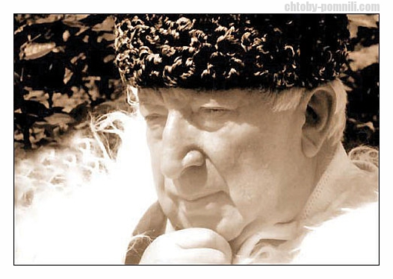
О Расуле Гамзатове был снят документальный фильм «А имя ему пусть принесёт слава».

Slide 44
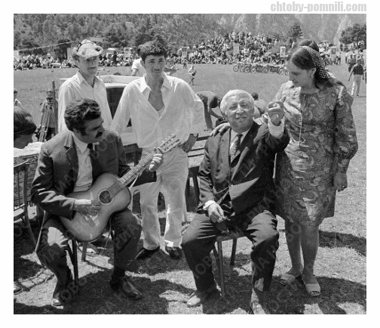
Он воспевал героев своего времени, возвращал из небытия героев прошедших веков и доказывал , что можно жить в этом мире так, чтобы не было стыдно за свои дела и поступки. Гамзатов своим жизненным примером показал всем , как много может достичь один человек, орудия которого –
поэтическое слово.

Slide 45
Расул Гамзатов - не только поэт,
он- Учитель.
И каждый из нас должен помнить об этом.
Творчество поэта обширно во всех отношениях, он создал замечательные произведения самых различных жанров:
стихотворения,
поэмы,
сонеты,
эпиграммы.

Slide 46
Сценка,
посвященная
детству
Расула Гамзатова

Slide 47
Это своего рода поэтическое
открытие автора, так как аналогов в
мировой поэзии мало.
Афористичные, философские,
Юмористические надписи на дверях и
воротах, на могильных камнях, на часах,
На кинжалах и светильниках тонко
показывают традиции дагестанского
народа.
Это поистине миниатюрная
энциклопедия Дагестана.

Slide 48
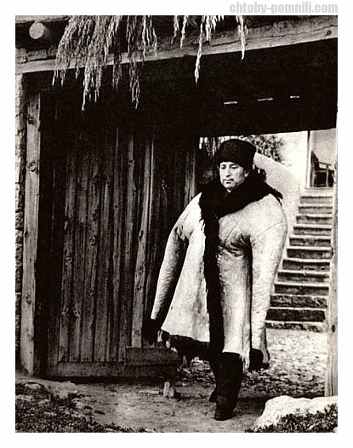
Знать поэзию Р.Гамзатова
- это значить учиться.
Учиться любить
Родину,
его людей,
обычаи,
природу,
историю

Slide 49
Переводчики произведений Р.Гамзатова
Наум Гребнев
Яков Козловский
Елена Николаевская
Владимир Солоухин
Илья Сельвинский
Сергей Городецкий
Семен Липкин
Яков Хелемский
Юлия Нейман
Роберт Рождественский
Андрей Вознесенский
Юнна Мориц
Шапи Казиев
Марина Ахмедова-Колюбакина
Сергей Соколкин

Slide 50
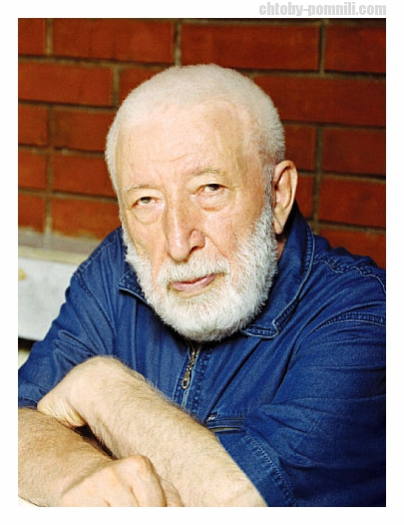
Произведения Расула Гамзатова Сборник стихов «Пламенная любовь и жгучая ненависть» «Наши горы» ЗЕМЛЯ МОЯ. Стихи. ПЕСНИ ГОР. Сборник «Родина горца» «Год моего рождения». Сборник стихов и поэм Сборник «Слово о старшем брате» Поэма «Разговор с отцом»
Сборник «Дагестанская весна» Поэма «Горянка» Сборник «В горах моё сердце» «Высокие звёзды». Стихи и поэма. Сборник «3арема» «Письмена». Избранное в двух томах.
И звезда с звездою говорит» «Мулатка». Стихи. «Мой дедушка»
«Мой Дагестан». Лирическая повесть А ЧТО ПОТОМ? Перевод Н.Гребнева и Я.Козловского. ТРЕТИЙ ЧАС. БЕРЕГИТЕ ДРУЗЕЙ. ВЫСОКИЕ ЗВЕЗДЫ. ПИСЬМЕНА, СОНЕТЫ, ЖУРАВЛИ. Песня. ИЗБРАННЫЕ СТИХИ. Берегите матерей. Поэма. Времена и дороги. Завещание:

Slide 51
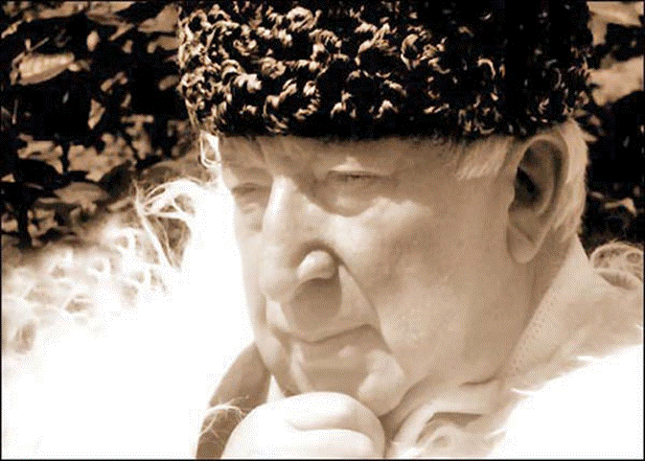
Восемь десятилетий своей жизни на земле он сумел использовать сполна. Он создал столько великих творений , что современникам потомкам нужны еще долгие годы, чтобы осмыслить и оценить это бесценное наследие.

Slide 52
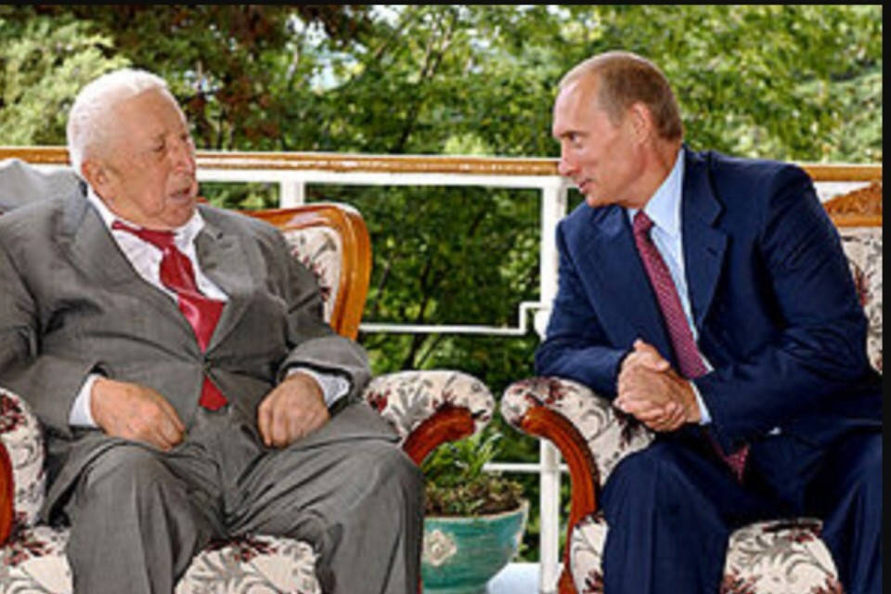

Slide 53
Награждение Расула Гамзатова
президентом Р.Ф.
Владимиром Владимировичем Путиным

Slide 54
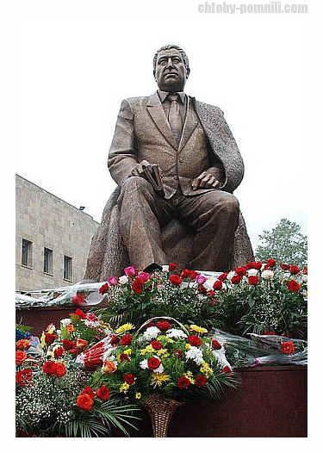
Ушел Расул – поэт и гражданин. Ушел Расул – не дописал поэму. Народа своего великий сын, Талантом победивший время. Своим пером он открывал нам суть Любви к отчизне, женщине и дому. Горячим словом проложил нам путь К достойной жизни, к очагу родному. Со звездами он сравнивал людей, Век украшая яркими стихами. И «Остров женщин», что поэт воспел, Теперь его оплакивает с нами, И каждый раз, услышав журавлей, Мы замолчим, Расула вспоминая. Как будто всех оставшихся людей Он песней журавлиной окликает. Оделась в траур родина певца, И вся Россия, и Москва – в печали. И слезы льют дождями небеса, В последний путь Расула провожая. Исполнив до конца сыновний долг,
Ушел Расул. Но будет вечно с нами Его поэзия, его высокий слог – Немеркнущая слава Дагестана. Прощай, Расул Гамзатович Гамзатов, Достойный сын Гамзата из Цада, Любимый сын России, Дагестана, Тебя мы не забудем никогда. А впрочем, не прощай И если встречу Подарит нам далекий мир иной, Пусть не лишит Всевышний дара речи, Чтоб песню спеть о родине с тобой.
Ширухан Гаджимурадов

Slide 55
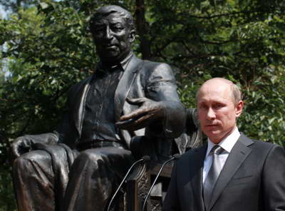

Slide 56
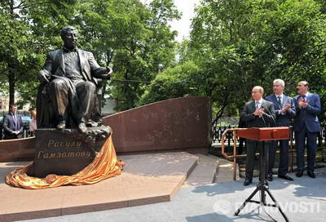

Slide 57
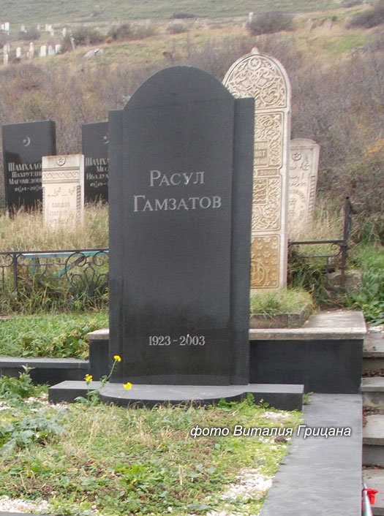
… Его нельзя не любить:
Он теплый,
как солнечный день в горах,
он весёлый,
словно стремительный горный ручеёк,
он смелый,
словно крылатый
горный орел,
добр и нежен,
словно горный олень…
Эдуардос
Межелайтис

Slide 58
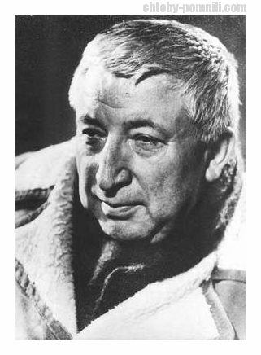
Народный поэт Дагестана Герой Социалистического труда Кавалер четырех орденов Ленина Кавалер ордена Октябрьской Революции Кавалер трех орденов Трудового Красного Знамени Кавалер ордена Дружбы народов Кавалер ордена «За заслуги перед Отечеством» Кавалер ордена Петра Великого Кавалер болгарского ордена Кирилла и Мефодия Кавалер грузинского ордена «Золотое Руно» Лауреат Ленинской премии Лауреат Государственных премий СССР и РСФСР Лауреат международной премии «Лучший поэт XX века» Лауреат премии писателей Азии и Африки «Лотос» Лауреат премии Джавахарлала Неру Лауреат премии Фирдоуси Лауреат премии Христо Ботева Лауреат премии имени Михаила Шолохова Лауреат премии имени Михаила Лермонтова Лауреат премии имени Александра Фадеева Лауреат премии имени Батырая Лауреат премии имени Махмуда Лауреат премии имени Гамзата Цадасы

Slide 59
Великий сын аварского народа,
Наследник он Гамзат из Цада.
За все, достойно прожитые годы
Горит его
Высокая Звезда!...
(Н.Миронова)

Slide 60
Спасибо за урок !

